Slide 1
猴子打字计划 初一下学期信息组学段汇报
指导教师 王楚
周翟恩和 谢梓涵 李天桐

Slide 2
开源项目地址
https://github.com/bdfzoier/Monkey_Type

Slide 3
0 – 序言
aaliis
estheriidae
immorigerousness
overmelodiousness
unplummeted
sweath
chavely
hattest
pagun
suctent
哪一边看起来像是真正的单词？

Slide 4
1.1 – 引言
猴子打字项目是什么？
脸滚键盘能生成真正单词的概率如何？
我们能做到什么？

Slide 5
1.1 – 引言
猴子打字项目是什么？
猴子打字项目是一个能够机器学习已有词库并且用一阶
马尔可夫链生成伪单词的程序。
脸滚键盘能生成真正单词的概率如何？
是你连续买4张彩票，3张中500万的几率。
我们能做到什么？
让生成的单词几乎全部可以满足发音规则，并且把生成真正单词的几率提升到20%。

Slide 6
1.2 – 关键词
机器学习（Machine Learning）
马尔可夫链
生成单词

Slide 7
2.1 – 拆解单词
将一个单词拆成连续元音+连续辅音+连续元音+连续辅音…… 的组合
例子如下
Traditional
↓
Tr a d I t io n a l

Slide 8
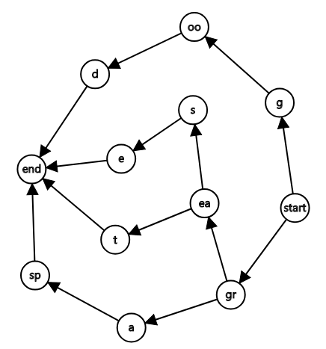
2.2 – 构筑图论模型
对于这个模型，我们需要有向无权图。将第i个字母组合像第i+1个字母组合连接一条边。
建立start节点，并向第1个组合连一条边
建立end节点，并从最后一个组合向其连一个边
例：我们采用great，grasp，grease和good这4个单词进行建图

Slide 9
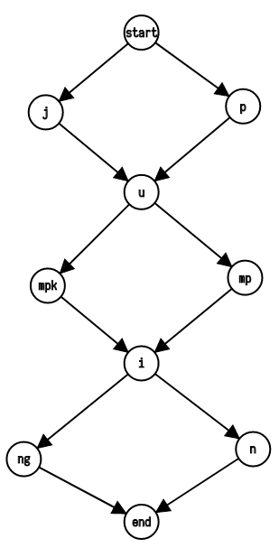
2.2 – 构筑图论模型
接下来根据概率和随机生成的长度来生成单词，将路径上经过的所有节点连起来，就是一个新单词。
给定的词库里词量越多，可生成新单词的数量也就越多。
下面再来一个例子：pumpkin+jumping
可以生成
jumping jumpkin
jumpking jumpin
pumping pumpin
pumpkin pumpking
这8个单词

Slide 10
3 – 实现项目的步骤
寻找一个合适的单词库
编写一个专门用来分开所有单词的程序，这个程序将会把所有的单词拆分成续元音+连续辅音+连续元音+连续辅音……的组合
编写用于存储数据的结构体，后面所有函数封装到这个结构体里面
编写一个用来随机寻找一个组合的程序，我们在这里做到了按概率比例来随机生成：例如有5个单词有sp+oi的组合，1个单词有sp+e的组合，那么我们编写的程序随机生成60000个组合，将会有大约50000个sp+oi和10000个sp+e

Slide 11
3 – 实现项目的步骤
5. 展示用程序，将会从start节点随机一个路径到end节点：每一次采用随机一个组合的方法找到下一步，然后用递归的方法找到路径，并输出
6. 进行量化分析，也就是类似于测算生成出的10000个单词中，有多少个是真正的英文单词。这样，就可以得出大致的相似度以及这个程序到底有多“聪明”

Slide 12
4 – 小组分工
周翟恩和负责完成第2~5步
谢梓涵负责完成API以及对代码进行常熟优化
李天桐负责完成1，5，6步
所有人都要完成论文的一部分。
所用平台为GitHub及EtherPad

